Slide 1
МБОУ «УрюмскаяСОШ»
Тетюшский муниципальный район

Slide 2
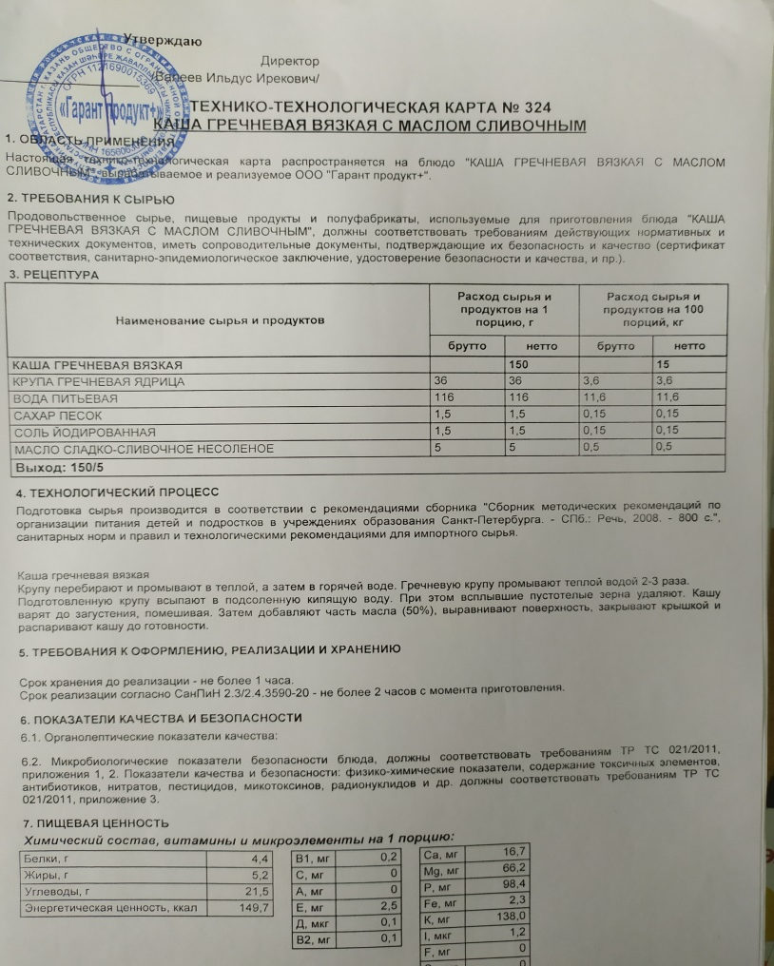
Сегодня у нас в меню каша гречневая.
Гречневая каша - продукт, который вырабатывается из гречихи. Гречка самая полезная и богатая витаминами и микроэлементами крупа., за что получила прозвище «царица круп».
В ее составе более 50 ценных веществ. Помимо этого, в гречке много цинка, меди, марганца. Фолиевой кислоты, витаминов В1,В2, РР.
Гречневая каша легко усваиваются.

Slide 3
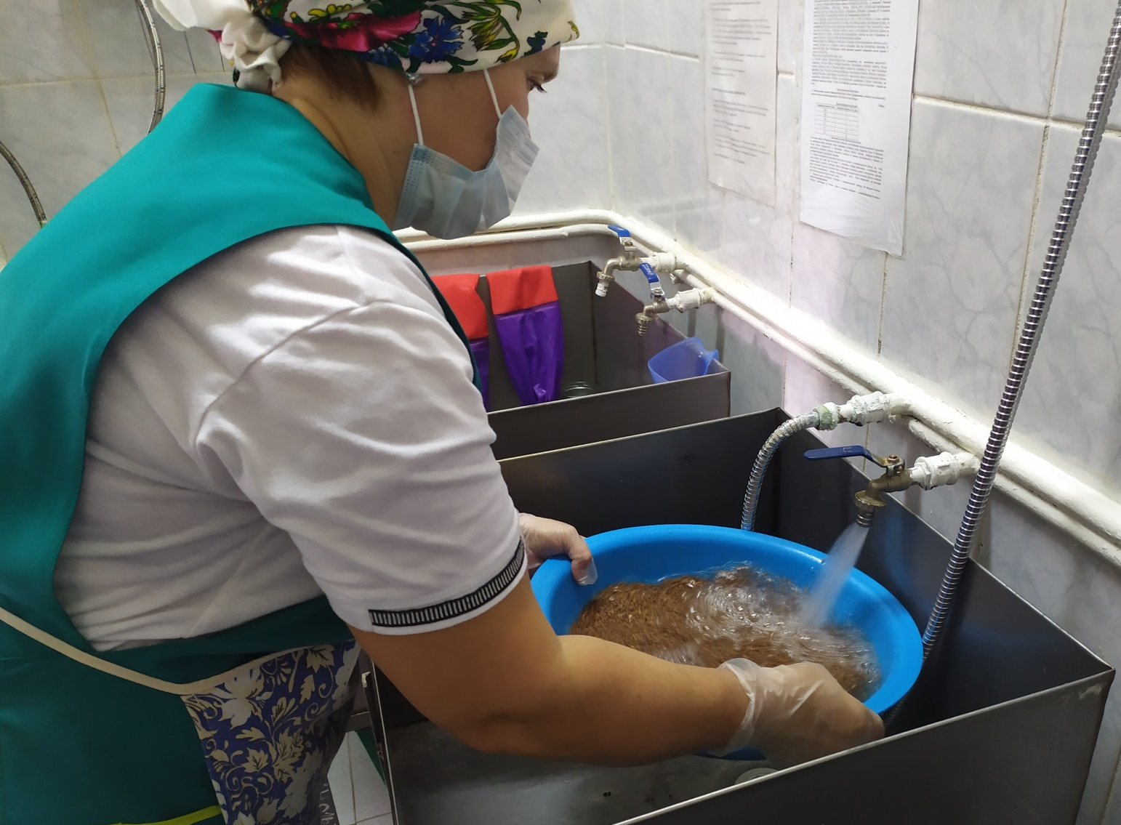
Крупу перебираем и промываем теплой водой 2-3 раза.

Slide 4
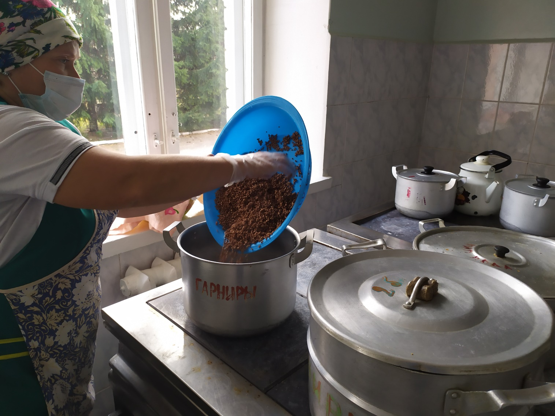
Крупу высыпаем в подсоленную кипящую воду.

Slide 5
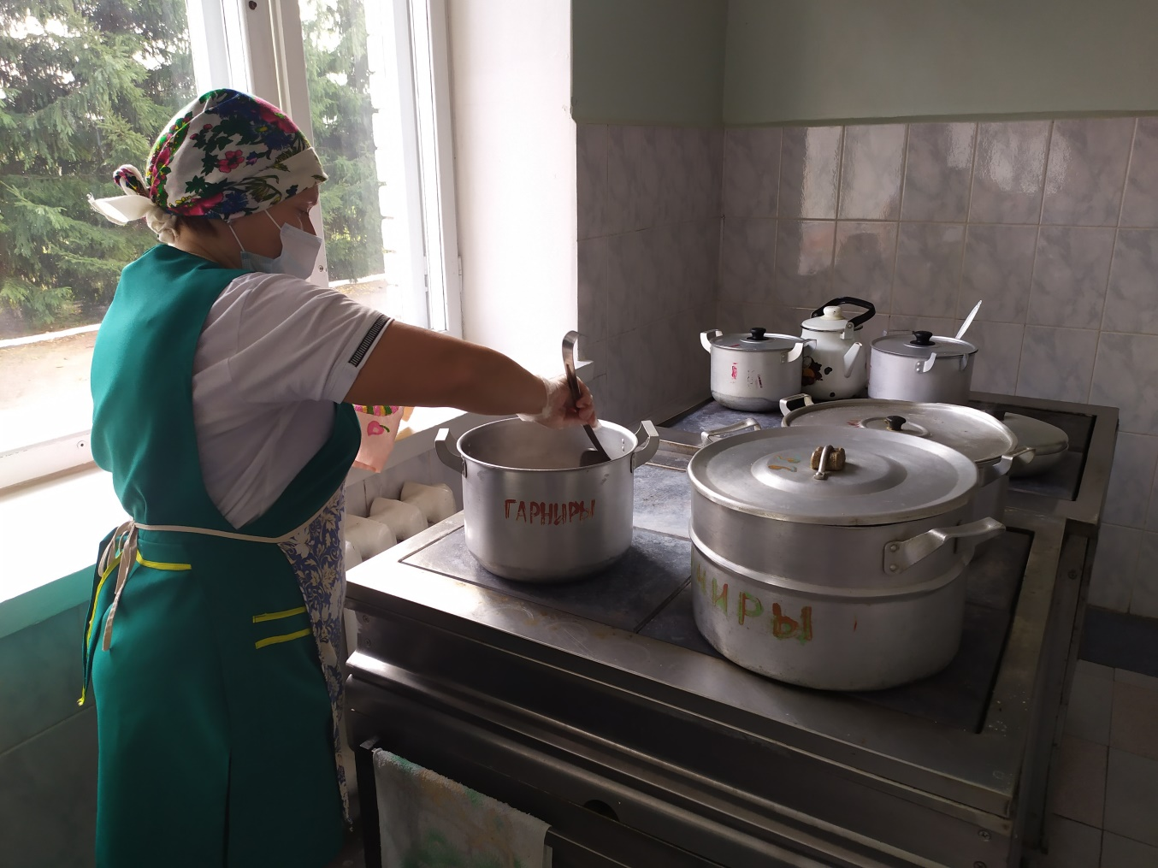
Кашу варима до загустения, помешивая.

Slide 6
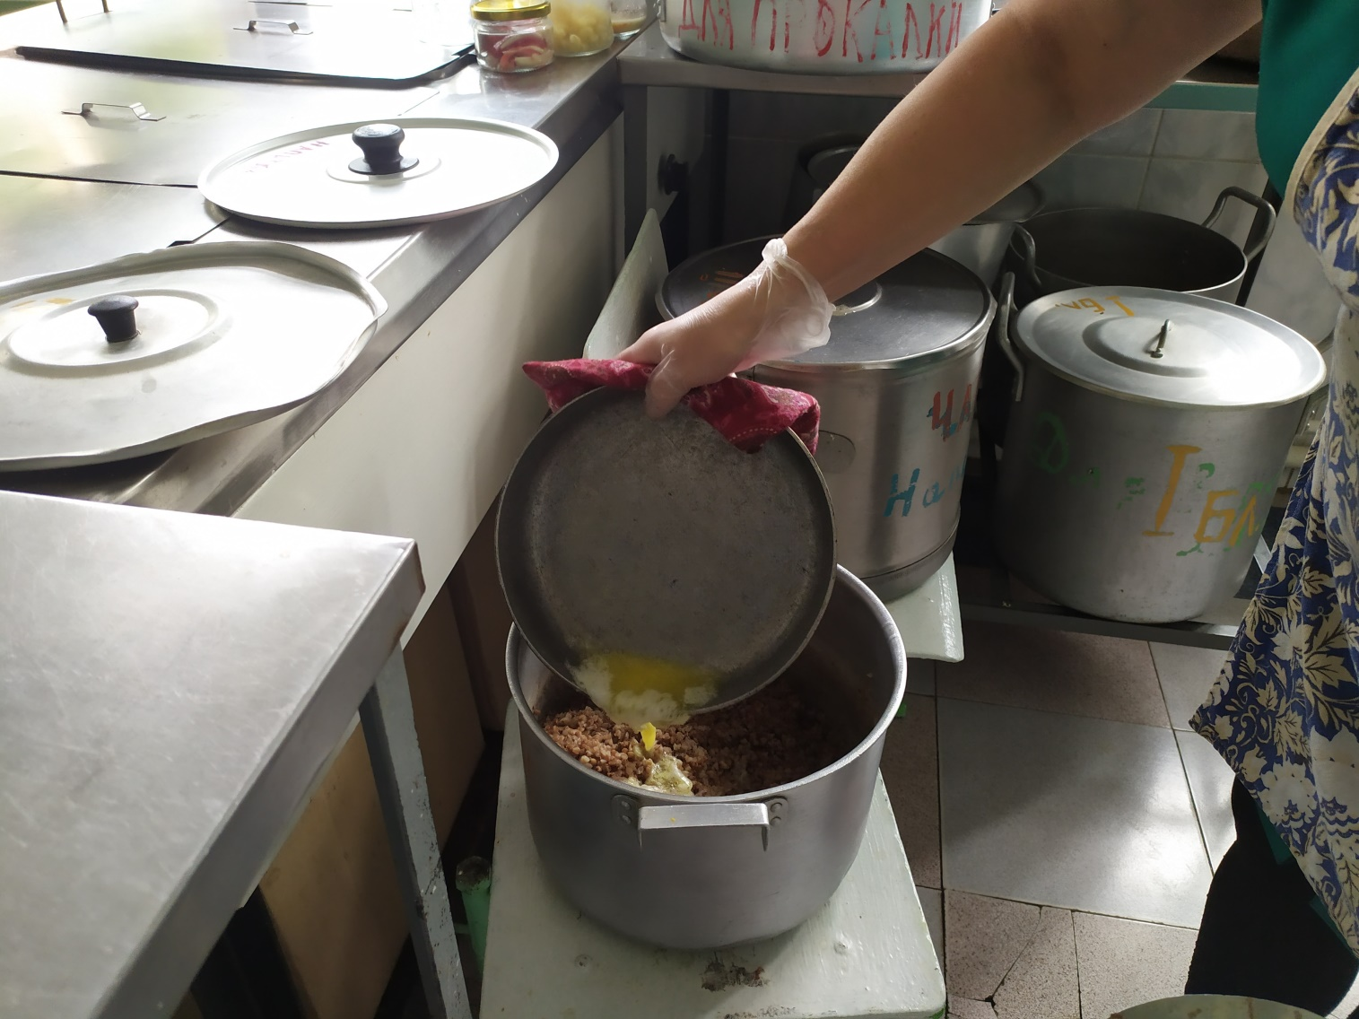
Добавляем масло,

Slide 7
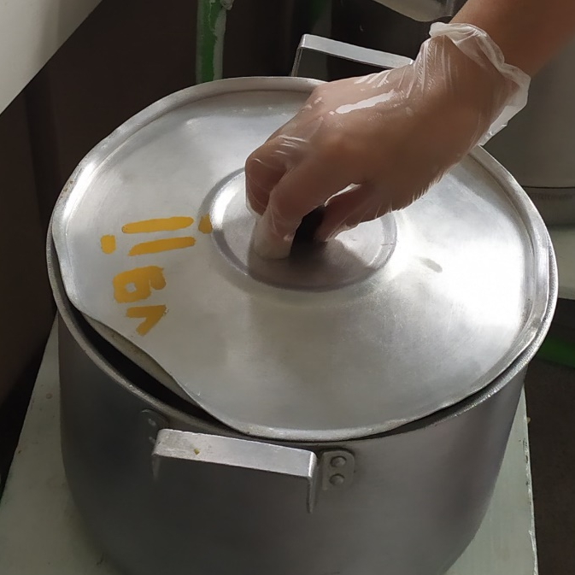
Закрываем крышку и распариваем кашу до готовности.

Slide 8
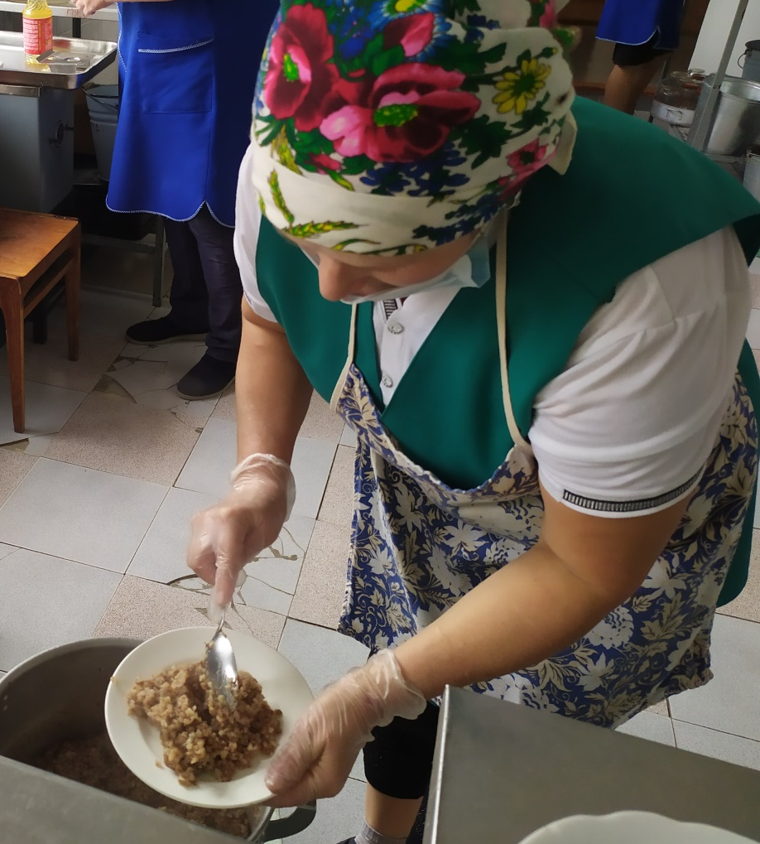
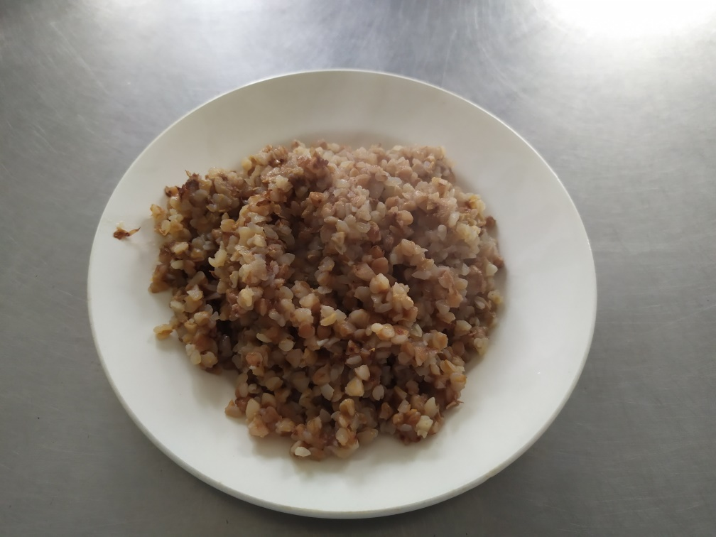
Каша гречневая готова.
ПРИЯТНОГО АППЕТИТА.

